Slide 1

第六章 Logistic 回归与最大熵模型
Notes:
同学们好！我叫袁春，来自清华大学深圳研究生院，欢迎来到统计学习方法的课堂。

Slide 2
回顾
KNN
决策树
贝叶斯分类器
是否有一种算法
二分类、多类
输出连续值
预测
优化算法
----回归

Slide 3
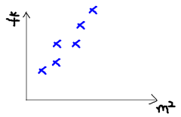
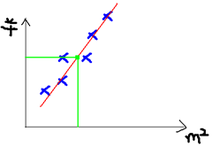
回归
面积(m^2) | 销售价钱（万元）
123 | 250
150 | 320
87 | 160
102 | 220
… | …

Slide 4
回归
回归：广义线性模型（generalized linear model）
分类：根据因变量的不同
连续：多重线性回归
二项分布：logistic回归
poisson分布：poisson回归
负二项分布：负二项回归

Slide 5


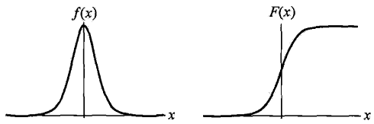

逻辑斯蒂分布
Logistic distribution
设X是连续随机变量，X服从Logistic distribution，
分布函数：
密度函数：
μ为位置参数，γ大于0为形状参数，
(μ,1/2)中心对称

Slide 6
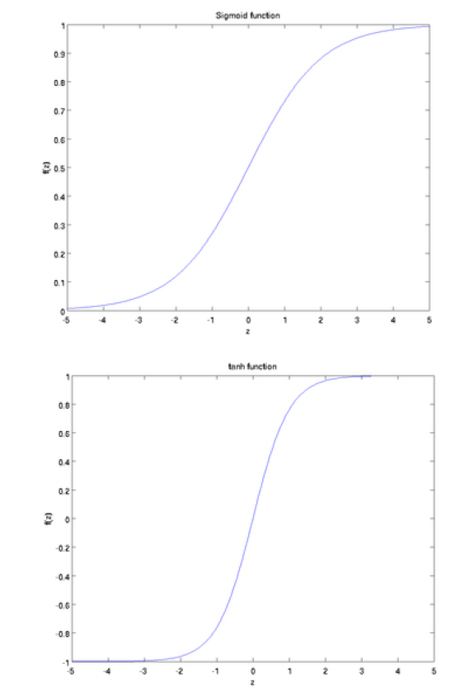




Sigmoid：
双曲正切函数（tanh）

Slide 7
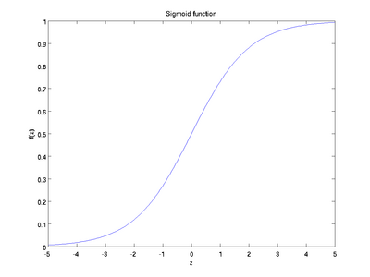
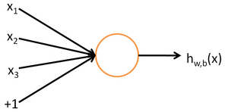
Sigmoid function:
def sigmoid(inX):
return 1.0/(1+exp(-inX))

Slide 8
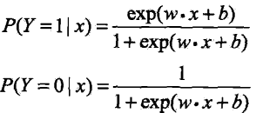
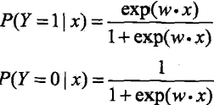


二项逻辑斯蒂回归
Binomial logistic regression model
由条件概率P(Y|X)表示的分类模型
形式化为logistic distribution
X取实数，Y取值1,0

Slide 9



二项逻辑斯蒂回归
事件的几率odds：事件发生与事件不发生的概率之比为
称为事件的发生比(the odds of experiencing an event),
对数几率：
对逻辑斯蒂回归：

Slide 10
似然函数
logistic分类器是由一组权值系数组成的，最关键的问题就是如何获取这组权值，通过极大似然函数估计获得，并且Y~f(x;w)
似然函数是统计模型中参数的函数。给定输出x时，关于参数θ的似然函数L(θ|x)（在数值上）等于给定参数θ后变量X的概率：L(θ|x)=P(X=x|θ)
似然函数的重要性不是它的取值，而是当参数变化时概率密度函数到底是变大还是变小。
极大似然函数：似然函数取得最大值表示相应的参数能够使得统计模型最为合理

Slide 11

似然函数
那么对于上述m个观测事件，设
其联合概率密度函数，即似然函数为：
目标：求出使这一似然函数的值最大的参数估，w₁,w₂,…,w_{n}，使得L(w)取得 最大值。
对L(w)取对数：

Slide 12
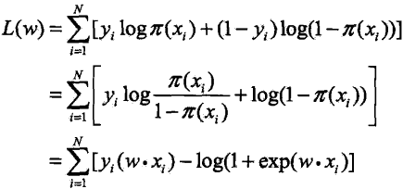


模型参数估计
对数似然函数
对L(w)求极大值，得到w的估计值。
通常采用梯度下降法及拟牛顿法，学到的模型：

Slide 13


多项logistic回归
设Y的取值集合为
多项logistic回归模型

Slide 14


最大熵模型
最大熵模型(Maximum Entropy Model)由最大熵原理推导实现。
最大熵原理：
学习概率模型时，在所有可能的概率模型(分布)中，熵最大的模型是最好的模型，表述为在满足约束条件的模型集合中选取熵最大的模型。
假设离散随机变量X的概率分布是P(X)，
熵：
且：
|X|是X的取值个数，X均匀分布时右边等号成立。

Slide 15


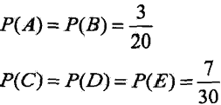
例子：
假设随机变量X有5个取值{A,B,C,D,E},估计各个值的概率。
解：满足
等概率估计：
加入一些先验：
于是：
P(A)+P(B)+P(C)+P(D)+P(E)=1

Slide 16
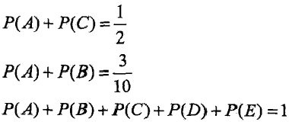
例子：
假设随机变量X有5个取值{A,B,C,D,E},估计各个值的概率。
解：满足
等概率估计：
加入一些先验：
于是： 再加入约束：
P(A)+P(B)+P(C)+P(D)+P(E)=1

Slide 17





最大熵模型
X和Y分别是输入和输出的集合，这个模型表示的是对于给定的输入X，以条件概率P(Y|X)输出Y.
给定数据集：
联合分布P(Y|X)的经验分布，边缘分布P(X)的经验分布：
特征函数：

Slide 18




最大熵模型
特征函数f(x,y)关于经验分布 的期望值:
特征函数f(x,y)关于模型P(Y|X)与经验分布 的期望值:
如果模型能够获取训练数据中的信息，那么就可以假设这两个期望值相等，即
假设有n个特征函数：

Slide 19

最大熵模型
定义：
假设满足所有约束条件的模型集合为：
定义在条件概率分布P(Y|X)上的条件熵：
则模型集合C中条件熵H(P)最大的模型称为最大熵模型

Slide 20
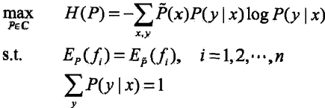
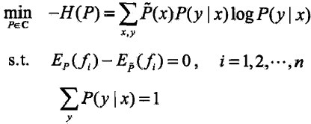
最大熵模型的学习
最大熵模型的学习可以形式化为约束最优化问题。
对于给定的数据集以及特征函数：f_{i}(x,y)
最大熵模型的学习等价于约束最优化问题:

Slide 21
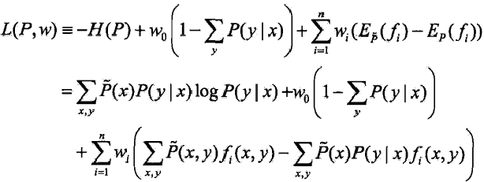


最大熵模型的学习
这里，将约束最优化的原始问题转换为无约束最优化的对偶问题,通过求解对偶问题求解原始间题:
引进拉格朗日乘子，定义拉格朗日函数：
最优化原始问题 到 对偶问题：

Slide 22



最大熵模型的学习
最优化原始问题 到 对偶问题：
L(P,w)是P的凸函数，解的等价性（证明部分在SVM部分介绍）
先求极小化问题： 是w的函数,

Slide 23
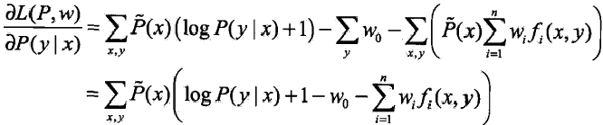
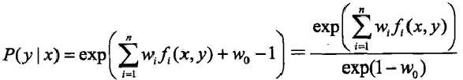
最大熵模型的学习
求L(P,w)对P(y|x)的偏导数：
得：

Slide 24







最大熵模型的学习
由：
得： (6.22)
规范化因子： (6.23)
模型 就是最大熵模型
求解对偶问题外部的极大化问题：

Slide 25
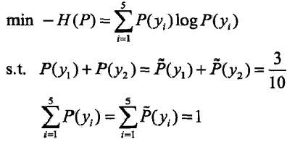

例子：
原例子中的最大熵模型：

Slide 26
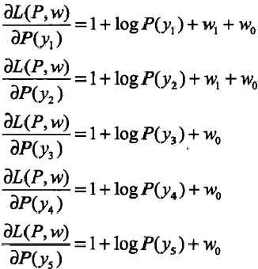

例子：
解得：

Slide 27


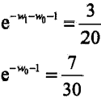


例子：
得：
对wi求偏导并令为0：

Slide 28


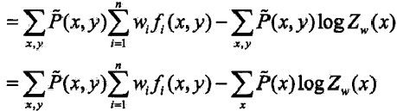
极大似然估计
最大熵模型就是(6.22),(6.23)表示的条件概率分布，
证明：对偶函数的极大化等价于最大熵模型的极大似然估计.
已知训练数据的经验概率分布 ，条件概率分布P(Y|X)的对数似然函数表示为：

Slide 29
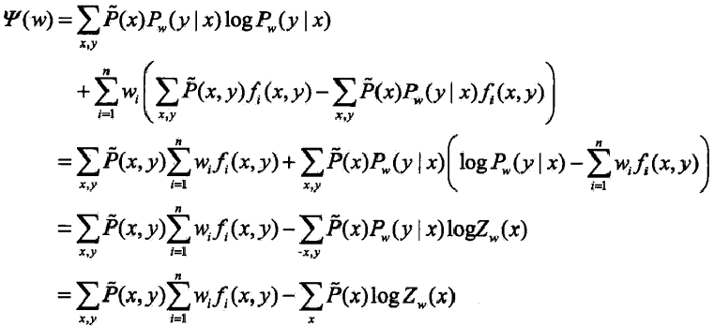
极大似然估计
而：

Slide 30
极大似然估计
最大熵模型与逻辑斯谛回归模型有类似的形式，它们又称为对数线性模型(log linear model). 模型学习就是在给定的训练数据条件下对模型进行极大似然估计或正则化的极大似然估计。

Slide 31
模型学习的最优化算法
逻辑斯谛回归模型、最大熵模型学习归结为以似然函数为目标函数的最优化问题，通常通过迭代算法求解，它是光滑的凸函数，因此多种最优化的方法都适用。
常用的方法有：
改进的迭代尺度法
梯度下降法
牛顿法
拟牛顿法

Slide 32
最优化方法

Slide 33
梯度下降法
梯度下降法(gradient descent)
最速下降法(steepest descent)
梯度下降法是一种迭代算法.选取适当的初值x⁽⁰⁾，不断迭代，更新x的值，进行目标函数的极小化，直到收敛。由于负梯度方向是使函数值下降最快的方向，在迭代的每一步，以负梯度方向更新x的值，从而达到减少函数值的目的.

Slide 34




梯度下降法
假设f(x)具有一阶连续偏导数的函数：
一阶泰勒展开：
f(x)在x^{(k)}的梯度值：
负梯度方向：

Slide 35
无约束最优化问题
牛顿法（Newton method）
拟牛顿法（quasi Newton method）
有收敛速度快的优点.
牛顿法是迭代算法，每一步需要求解目标函数的海赛矩阵的逆矩阵，计算比较复杂。
拟牛顿法通过正定矩阵近似海赛矩阵的逆矩阵或海赛矩阵，简化了这一计算过程。

Slide 36




牛顿法
无约束最优化问题：
假设f(x)具有二阶连续偏导数，若第k次迭代值为x^{(k)}，则可将f(x)在x^{(k)}附近进行二阶泰勒展开:
是f(x)的梯度向量在x^{(k)}的值
是f(x)的海塞矩阵 在点x^{(k)}的值
B.2

Slide 37





牛顿法
函数f(x)有极值的必要条件是:在极值点处一阶导数为o,即梯度向量为o.
特别是当H(x^{(k)})是正定矩阵时，函数f(x)的极值为极小值.
利用条件：
设迭代从x^{(k)}开始，求目标函数的极小点，

Slide 38


牛顿法
B.8

Slide 39
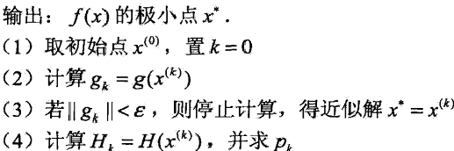


牛顿法
算法步骤：
求逆

Slide 40






拟牛顿法
考虑用一个n阶矩阵G_{k}=G(x^{(k)})来近似代替
拟牛顿条件：
由：

Slide 41




拟牛顿法
如果H_{k}是正定的, H_{k}⁻¹也是正定的，那么可以保证牛顿法搜索方向Pk是下降方向,因为搜索方向
由B.8得：
由B.2得：
将G_{k}作为 的近似 ，拟牛顿条件

Slide 42

拟牛顿法
在每次迭代中可以选择更新矩阵
Broyden类优化算法：
DFP(Davidon-Fletcher-Powell)算法(DFP algorithm)
BFGS(Broyden-Fletcher-Goldfarb-Shanno)算法(BFGS algorithm)
Broyden类算法(Broyden's algorithm)

Slide 43




DFP(Davidon-Fletcher-Powell)算法
假设G_{K+1}由G_{k}加上两个附加项构成：
为使G_{k+1}满足拟牛顿条件，可使P和Q满足
得：
G_{k}正定

Slide 44
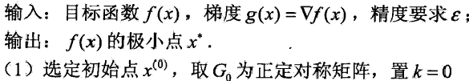



DFP(Davidon-Fletcher-Powell)算法

Slide 45


BFGS(Broyden-Fletcher-Goldfarb-Shanno)算法
可以考虑用G_{k}逼近海赛矩阵的逆矩阵H⁻¹，也可以考虑用B_{k}逼近海赛矩阵H, 这时，相应的拟牛顿条件是:
用同样的方法得到另一迭代公式.首先令
考虑使P_{k}和Q_{k}满足：
B_{k+1}的迭代公式：
B.30

Slide 46

Broyden类算法(Broyden's algorithm)
我们可以从BFGS算法矩阵B_{k}的迭代公式(B.30)得到BFGS算法关于G_{k}的迭代公式.
事实上，记
对B.30两次应用Sherman-Morrison公式,即得
称为BFGS算法关于G_{k}的迭代公式
由DFP算法得到的公式，和BFGS得到的公式线性组合：

Slide 47



最大熵模型学习方法
改进的迭代尺度法(improved iterative scaling,IIS)
由最大熵模型
对数似然函数
求对数似然函数的极大值
IIS思路：假设 希望找到一个新的参数向量 ，使得模型的对数似然函数值增大，如果有参数向量更新方法，那么就可以重复使用这一方法，直至找到对数似然函数的最大值。

Slide 48


改进的迭代尺度法
利用

Slide 49

改进的迭代尺度法
于是有
如果能找到适当的δ使下界A(δ|w)提高，那么对数似然函数也会提高。
δ是一个向量，含多个变量，一次只优化一个变量δ_{i}
引进一个量f#(x,y),
f_{i}(x,y)是二值函数， f#(x,y)表示所有特征在(x,y)出现的次数。

Slide 50


改进的迭代尺度法
利用指数函数的凸性，以及
根据Jensen不等式：

Slide 51

改进的迭代尺度法
于是得到
是对数似然函数改变量的一个新的下界
对δ_{i} 求偏导：
令偏导数为0，得到：
依次对δ_{i} 解方程。

Slide 52


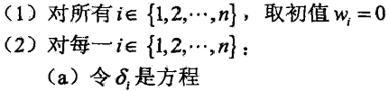



改进的迭代尺度法
算法
输入：特征函数f1,f2…fn;经验分布 ,模型
输出：最优参数w_{i}*；最优模型P_{w*}
关键

Slide 53




改进的迭代尺度法

Slide 54
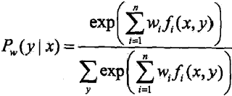


拟牛顿法
最大熵模型：
目标函数：
梯度：

Slide 55





最大熵模型学习算法

Slide 56


最大熵模型学习算法

Slide 57
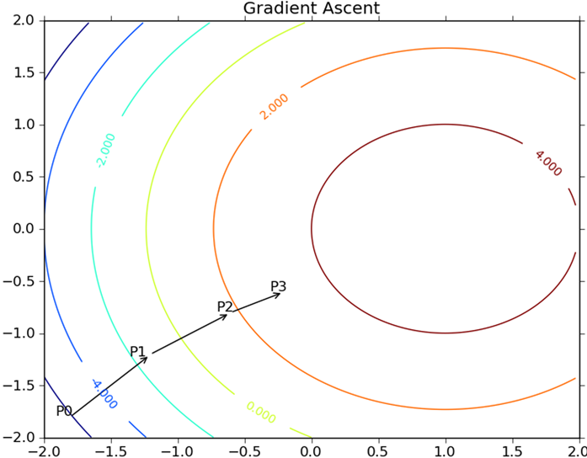
梯度上升法实际实现：
要找到某函数的最大值，最好的方法是沿着该函数的梯度方向探寻。

Slide 58
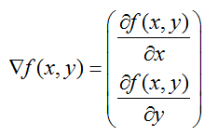

梯度上升法
函数f(x,y)的梯度：前提是函数f(x,y)必须在待计算的点上有定义并且可微。
若移动的步长记作a
迭代停止条件：
迭代次数达到某个指定的值
算法达到某个可以允许的误差范围

Slide 59




梯度上升法
即求最大值：
由：
且：
则：

Slide 60
梯度上升法
def gradAscent(dataMatIn, classLabels):
dataMatrix = mat(dataMatIn) #convert to NumPy matrix
labelMat = mat(classLabels).transpose() #convert to NumPy matrix
m,n = shape(dataMatrix)
alpha = 0.001
maxCycles = 500
weights = ones((n,1))
for k in range(maxCycles): #heavy on matrix operations
h = sigmoid(dataMatrix*weights) #matrix mult
error = (labelMat - h) #vector subtraction
weights = weights + alpha * dataMatrix.transpose()* error #matrix mult
return weights

Slide 61
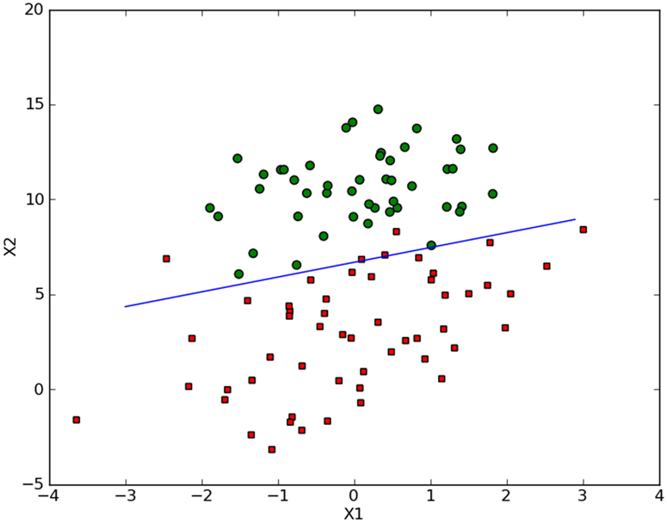
梯度上升法

Slide 62
随机梯度上升法
梯度上升算法每天更新回归系数时都需要遍历整个数据集
改进：一次仅用一个样本点更新数据-----在线学习算法
def stocGradAscent0(dataMatrix, classLabels):
m,n = shape(dataMatrix)
alpha = 0.01
weights = ones(n) #initialize to all ones
for i in range(m):
h = sigmoid(sum(dataMatrix[i]*weights))
error = classLabels[i] - h
weights = weights + alpha * error * dataMatrix[i]
return weights

Slide 63
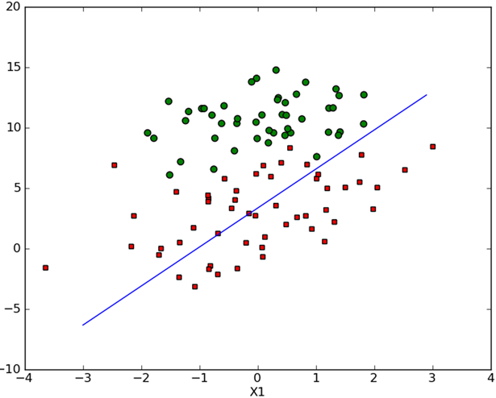
随机梯度上升法

Slide 64
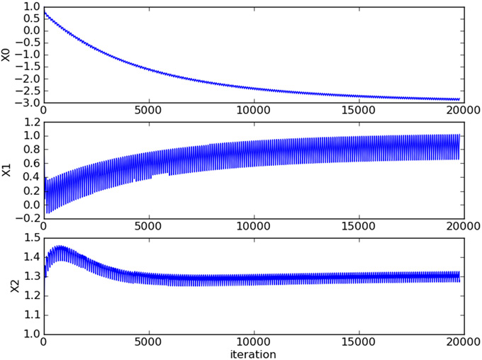
随机梯度上升法
数据波动或高频振动

Slide 65
改进的随机梯度上升法
def stocGradAscent1(dataMatrix, classLabels, numIter=150):
m,n = shape(dataMatrix)
weights = ones(n) #initialize to all ones
for j in range(numIter):
dataIndex = range(m)
for i in range(m):
alpha = 4/(1.0+j+i)+0.0001 #apha decreases with iteration, does not
randIndex = int(random.uniform(0,len(dataIndex)))#go to 0 because of the constant
h = sigmoid(sum(dataMatrix[randIndex]*weights))
error = classLabels[randIndex] - h
weights = weights + alpha * error * dataMatrix[randIndex]
del(dataIndex[randIndex])
return weights

Slide 66
改进的随机梯度上升法
alpha = 4/(1.0+j+i)+0.0001
Alpha在每次迭代时都会调整，防止高频波动
Alpha总体逐渐减小
可适当增加常数项
Alpha不是严格下降，在模拟退火算法等优化算法中常见
随机选取样本
减少周期性的波动
迭代次数
150

Slide 67
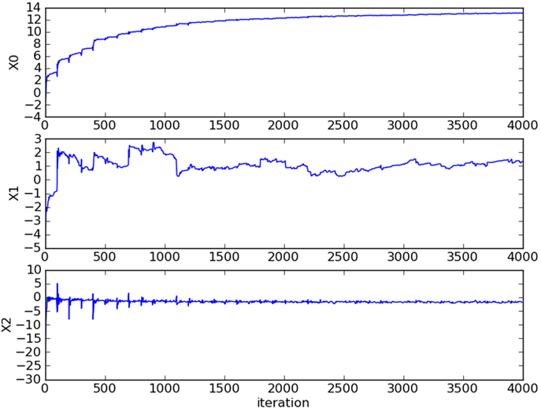
改进的随机梯度上升法

Slide 68
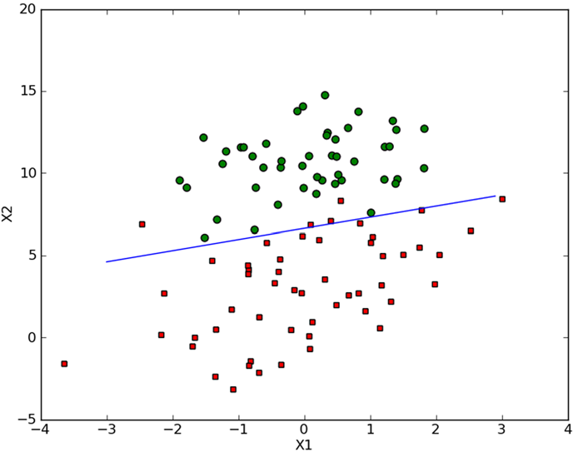
改进的随机梯度上升法

Slide 69
从氙气病症预测病马的死亡率
368 样本 21特征，300个作为训练用，68个作为测试
准备数据：处理数据中的缺失值
使用可用特征的均值
使用特殊值，如-1
忽略有缺失值的样本
使用相似样本的均值
使用另外的机器学习算法预测缺失值

Slide 70
从氙气病症预测病马的死亡率
取0的原因
weights = weights + alpha * error * dataMatrix[randIndex]
sigmoid(0)=0.5，不影响分类
原数据
http://archive.ics.uci.edu/ml/datasets/Horse+Colic

Slide 71
从氙气病症预测病马的死亡率
def classifyVector(inX, weights):
prob = sigmoid(sum(inX*weights))
if prob > 0.5: return 1.0
else: return 0.0

Slide 72
从氙气病症预测病马的死亡率
def colicTest():
frTrain = open('horseColicTraining.txt'); frTest = open('horseColicTest.txt')
trainingSet = []; trainingLabels = []
for line in frTrain.readlines():
currLine = line.strip().split('\t')
lineArr =[]
for i in range(21):
lineArr.append(float(currLine[i]))
trainingSet.append(lineArr)
trainingLabels.append(float(currLine[21]))
trainWeights = stocGradAscent1(array(trainingSet), trainingLabels, 1000)
errorCount = 0; numTestVec = 0.0

Slide 73
从氙气病症预测病马的死亡率
for line in frTest.readlines():
numTestVec += 1.0
currLine = line.strip().split('\t')
lineArr =[]
for i in range(21):
lineArr.append(float(currLine[i]))
if int(classifyVector(array(lineArr), trainWeights))!= int(currLine[21]):
errorCount += 1
errorRate = (float(errorCount)/numTestVec)
print "the error rate of this test is: %f" % errorRate
return errorRate

Slide 74
从氙气病症预测病马的死亡率
def multiTest():
numTests = 10; errorSum=0.0
for k in range(numTests):
errorSum += colicTest()
print "after %d iterations the average error rate is: %f" % (numTests, errorSum/float(numTests))
调整迭代次数
alpha步长

Slide 75
Q&A？

